Slide 1
Prostorová analýza – Seminář 2 popisné statistiky, korelace
14. 4. 2015

Slide 2
Popis volební podpory
Kde?
Jak?

Slide 3
Kde se nachází území s vysokou a nízkou podporou kandidátů?
Mapa volební podpory
Kvantily
V případě KV nebo PS je vhodné aby jedna z hranic intervalů byla 5%
Není nutné vyjmenovávat jednotlivé obce, ale spíše hledat zobecnění
Region nebo typ sídla
Kandidát získal vysokou podporu zejména v obcích ORP Rakovník
Kandidát získal vysokou podporu především ve větších obcích

Slide 4
Jakou podporu mají relevantní strany a hnutí ve vybraném kraji?
Vysoká/nízká, koncentrovaná/nekoncentrovaná, rovnoměrná/nerovnoměrná, stabilní/nestabilní
Tabulky s výsledky
Výsledky je možné prezentovat obce, POU nebo ORP
Popisné statistiky
Průměr, medián, směrodatná odchylka
Vážení dat !!!
Nástroje k identifikaci prostorové autokorelace
Bohužel v qgisu příliš komplikované

Slide 5
Vážení dat

Slide 6
Výpočet váhy
Možnost vážit populací obce (buďto počet obyvatel, nebo v našem případě lépe počet voličů)
Zkresluje hodnoty standardní chyby
Vhodný způsob: podíl obce na voličích-obyvatelstvu obvodu
suma sloupce voličů-obyvatelstva
vydělení počtu voličů-obyvatel obce sumou za celý obvod
Součet je 1
Vynásobení počtem obcí v obvodu (např. 50 obcí)
v excelu: vaha = a2/$a$51*50
v spss: compute vaha = volici08/sum(volici)*50
Počet případů ve vážené analýze odpovídá reálnému počtu obcí

Slide 7
Použití váhy
Data – weight cases (úplně dole)
Weight cases by – do pole Frequency variable vložte proměnnou vaha - Ok

Slide 8
Důsledky použit vah
Spočítané charakteristiky jsou blíže realitě
Situace ve městě s 10 000 obyvateli má pro výsledky stejný dopad jako situace v 10 obcích s 1000 obyvateli nebo ve 100 obcích se 100 obyvateli
Bez vah analýzy odráží spíše situaci malých obcích, kterých je sice mnoho, ale vzhledem k počtu voličů nemusí být pro podporu strany důležité

Slide 9
zpět k otázce: Jakou podporu mají kandidáti v obvodu?

Slide 10
Proč?
Účelem deskriptivní statistiky je zjistit vlastnosti proměnné
(Porozumět používaným datům)
Vlastnosti proměnné mají důsledek pro další analýzy
A pro interpretaci výsledků analýz
Zisk zjednodušené informace o volební podpoře kandidáta

Slide 11
Známe z loňska
Průměr – co říká?
Jaké jsou limity toho, co říká?
Čím můžeme informaci doplnit?
Co můžeme požít jiného?

Slide 12
Známe z loňska
Průměr - Hledáme hodnotu, která nejlépe reprezentuje proměnnou
Samotná střední hodnota poskytuje značně redukovanou (a zkreslenou, pokud jsou v datech odlehlé případy) představu o vlastnostech proměnné
Vhodné srovnat s mediánem
Míra variability doplňuje informaci, jak dobře střední hodnota reprezentuje všechny případy
Ukazuje, jak moc se mezi sebou liší hodnoty proměnné

Slide 13
Jak je volební podpora ne/koncentrovaná?
Variační koeficient
Giniho koeficient
Moranovo I
Lisa

Slide 14
Variační koeficient
=směrodatná odchylka/průměr
V prostorové analýze využíván jako míra koncentrace
Neznamená ale míru územní koncentrace!!!
Nebere v potaz rozložení hodnot v prostoru
0 – velmi malé rozdíly v hodnotách proměnné
Nemá pevnou horní hranici
Není vhodné interpretovat v procentech
Vhodné referenční bod pro interpretaci jsou hodnoty var. koef ostatních kandidátů

Slide 15
Giniho koeficient
Rozdíl skutečného a ideálně rovnoměrného rozložení
Stále nebere v potaz uzemní koncentraci
Ale lépe zohledňuje velikost obcí
Není obsažen v spss ani excelu
Postup v manuálu v materiálech

Slide 16
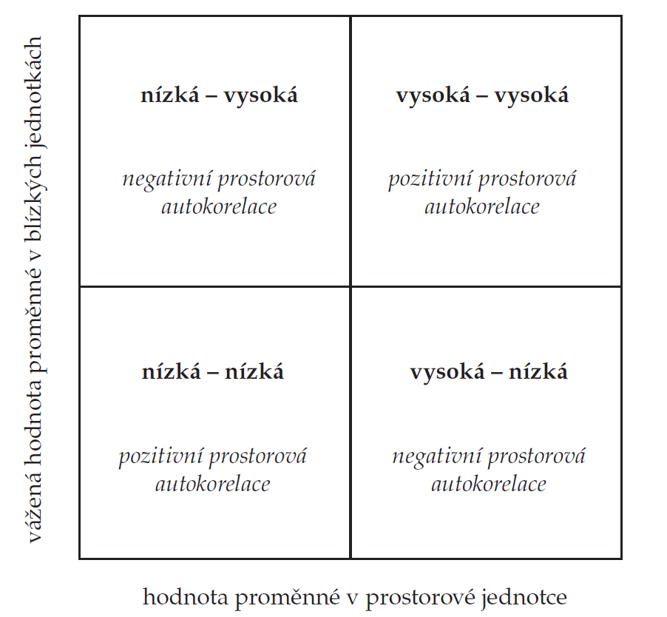
Prostorová autokorelace
Spurná 2008: 777

Slide 17
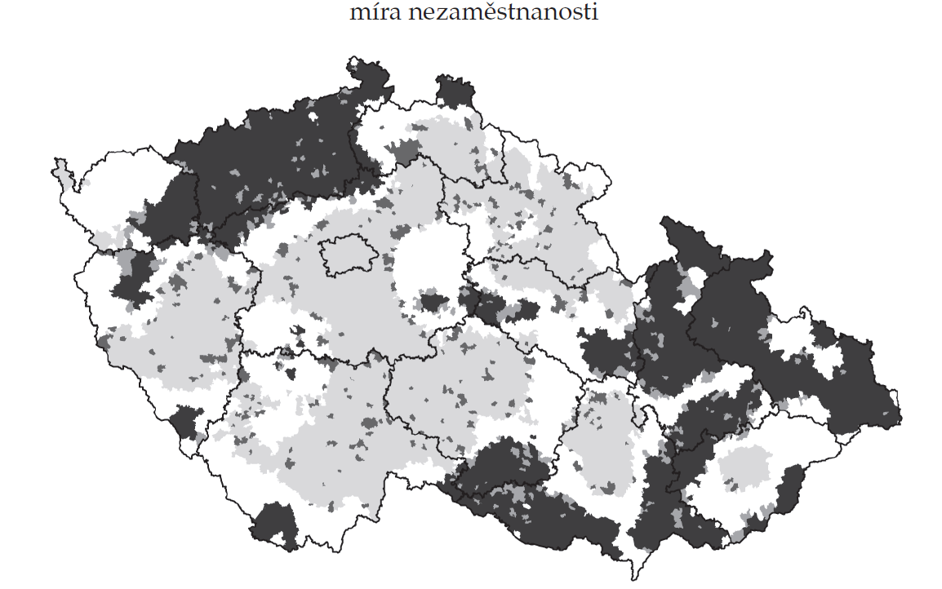

Slide 18
Jak se liší volební podpora mezi poslaneckými a krajskými volbami?
Rozdíly v popisných statistikách
korelace
Mapa „volební úspěšnosti“ - hotovo

Slide 19
Popis vývoje volební podpory

Slide 20
Popis vývoje volební podpory
Bazické a řetězové indexy
Korelační koeficient
Území stabilní volební podpory

Slide 21
Území volební podpory
Přehlednost, zohlednění populační velikosti
Nevhodné pro lokální strany (např. SMK na Slovensku)
Doplňující indikátory
Míra úspěšnosti: kolikrát je podpora strany vyšší v (jádru) území volební podpory oproti zbytku území

Slide 22
Území stabilní volební podpory
Strany s koncentrovanou stabilní podporou X strany s nekoncentrovanou stabilní podporou
Výpočet procenta hlasů přítomných v ÚSVP v každých volbách

Slide 23
Bazické a řetězové indexy
Řetězový index
Volby 2013/volby 2010; volby2010/volby2006 …
Ukazuje postupný vývoj
Bazický index
Volby 2013/volby2002, volby2010/volby 2002
Ukazuje změnu stav oproti stanovenému základu
Index volební úspěšnosti
=krajské volby 2012/poslanecké volby 2010 * 100
Index volební stability
Krajské volby 2012/ krajské 2008 * 100

Slide 24
Korelační analýza
Co se dozvíme z výsledku korelační analýzy?
Proč může korelační analýza posloužit k analýze vývoje volební podpory?
Jaký typ souvislosti sleduje?
Co z korelační analýzy zjistíme o příčinách změny volební podpory?

Slide 25
Korelační analýza
Pokud se korelační koeficient blíží 1 pak se rozložení podpory nezměnilo
Stále mohlo ale dojít k poklesu nebo nárůstu podpory
Je míra souvislosti stejná s výsledky v různých typech voleb?
Pokud se výsledky kandidáta a strana velmi liší, možná je jeho podpora dána jinými faktory (např. sousedský efekt)

Slide 26
Úkol č. 3
Popis volební podpory
Tabulka obsahující reálný zisk kandidátů v obvodu (v %), průměrný zisk v obcích (v %), průměrný vážený zisk v obcích (v %), medián volební podpory, směrodatnou odchylku, variační koeficient a giniho koeficient
Interpretace tabulky (to neznamená jen přepis dat z tabulky do textu)
Vývoj volební podpory
Korelace mezi volebním ziskem kandidáta a ziskem strany v KV a PS a ziskem kandidáta v předchozích senátních volbách
Pro 5 nejsilnějších kandidátů
Interpretace
V interpretacích se pokuste zohlednit to, co víte z map

Slide 27
 | Senat 1 | Senat 2 | PS 10 | PS 13 | KV 12 | KV 16
Senat 1 | 1
Senat 2 |  | 1
PS 10 |  |  | 1
PS 13 |  |  |  | 1
KV 12 |  |  |  |  | 1
KV 16 |  |  |  |  |  | 1
Sem vložte výsledky při využití vah
Sem vložte výsledky bez využití vah

